Slide 1

Профилактика дисграфии и дислексии
у детей старшего дошкольного возраста с ОВЗ
Подготовила
учитель-логопед МАДОУ №42:
Закирова И.А.

Slide 2
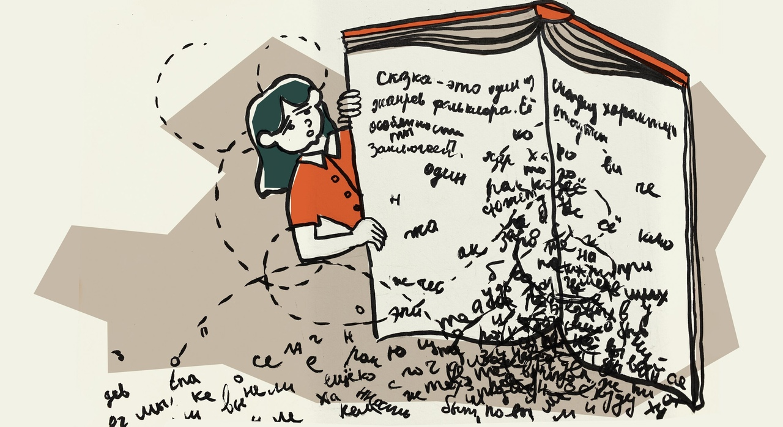
Три группы специфических ошибок:
ошибки на уровне буквы и слога;
ошибки на уровне слова;
ошибки на уровне предложения (словосочетания).

Slide 3
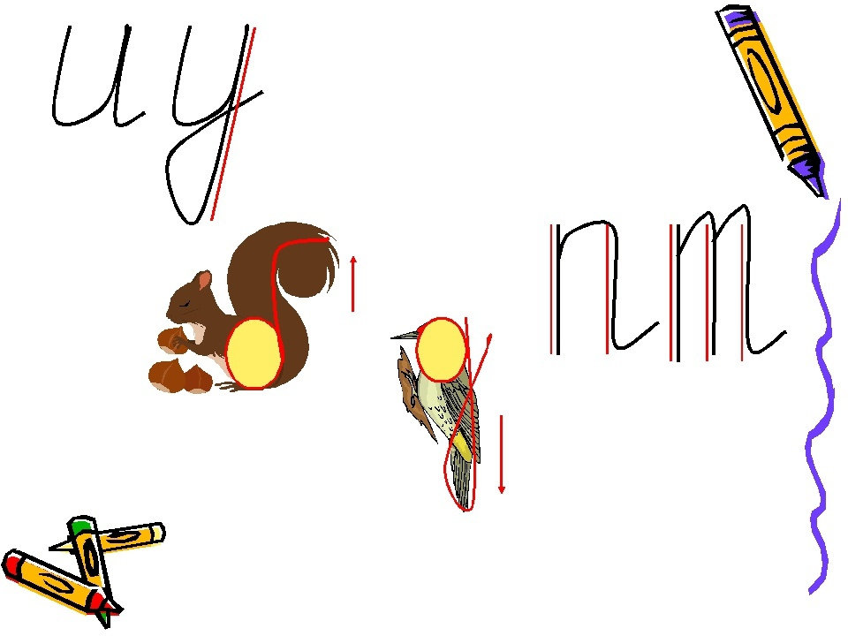
Основные задачи по профилактике дисграфии и дислексии у детей с ОНР:
1. Формирование звукопроизношения, уточнение артикуляции звуков.
2. Развитие фонематического слуха, фонематического анализа и синтеза слов, фонематических представлений.
3. Расширение словарного запаса, обогащение активного словаря.
4. Развитие мышления, памяти, слухового и зрительного внимания.
5. Формирование связной речи: необходимо научить детей разным видам пересказа, оставлению рассказа по серии картинок, по одной сюжетной картинке, по предложенному плану, по заданному началу или концу и т.п.
6. Совершенствование пространственно-временных ориентировок на себе, на листе бумаги, развитие способностей к запоминанию, автоматизации и воспроизведения серий, включающих несколько различных движений.
7. Развитие мелкой моторики рук с использованием массажа и самомассажа пальцев, игр пальчиками, обводки, штриховки, работы с ножницами, пластилином и др.
8. Развитие тактильных ощущений.
9. Расширение "поля зрения " ребенка.
10. Подготовка к обучению грамоте.
Решение всех этих задач помогает сформировать базу для овладения школьными знаниями.

Slide 4


Предупреждение ошибок письма на уровне буквы

Slide 5


Игра «На что похожа буква»
О

Slide 6
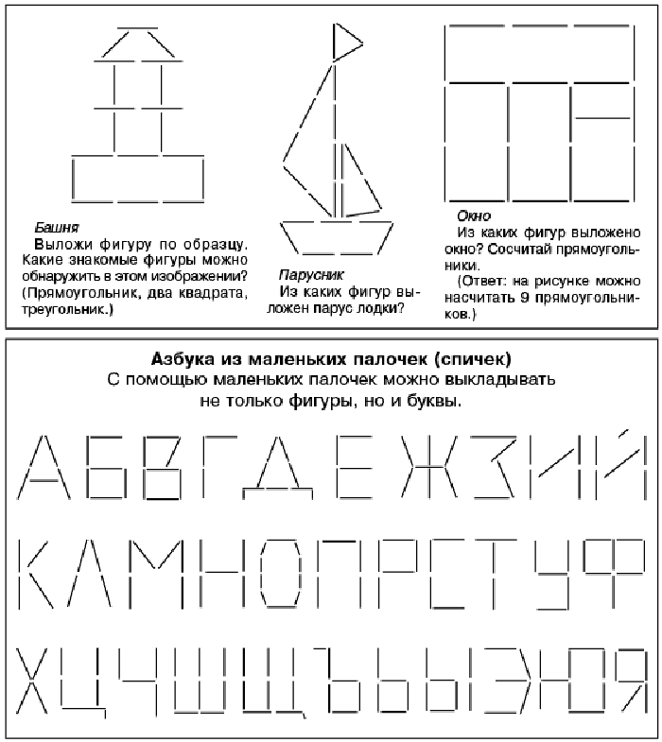
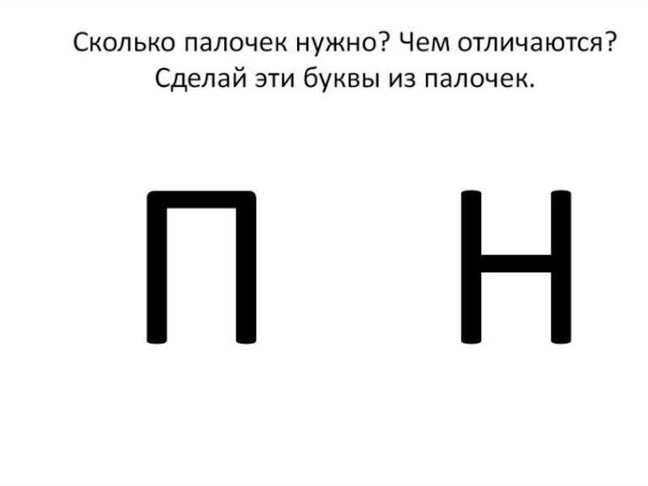
Игра «Волшебная буква»

Slide 7
Предупреждение ошибок письма на уровне слога

Slide 8

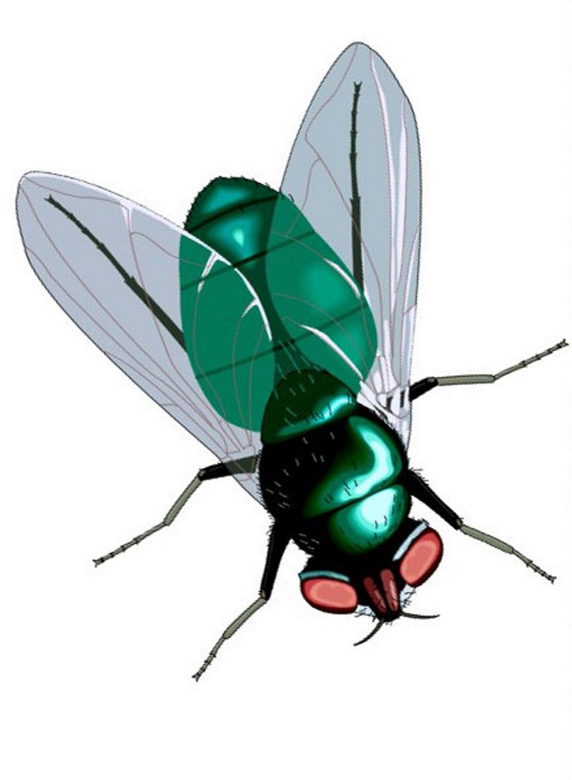
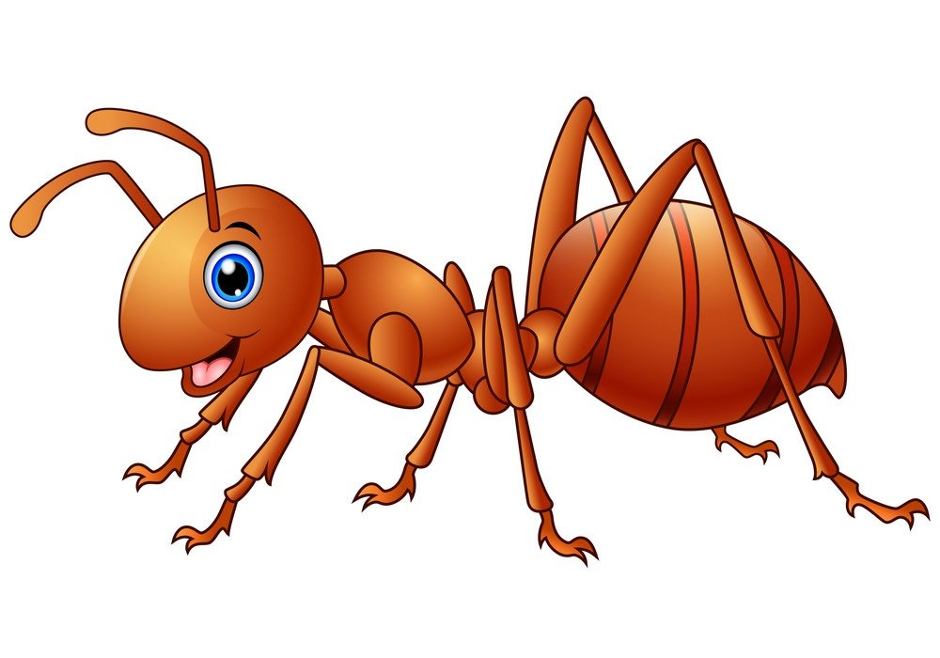
Игра «Живые слоги »
МУ

Slide 9


Игра «Перепутанные слоги»
ДА
МУ
ХА
ВО

Slide 10
Предупреждение ошибок письма на уровне слова

Slide 11

Игра «Слово рассыпалось»
О
М
Д

Slide 12
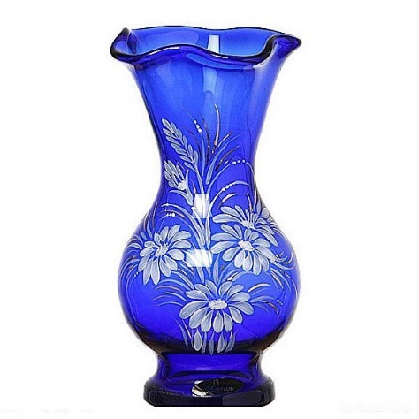


Игра «Подбери картинку к слову»
ШКАФ
ВАЗА
КНИГА

Slide 13
Предупреждение ошибок письма на уровне предложения

Slide 14
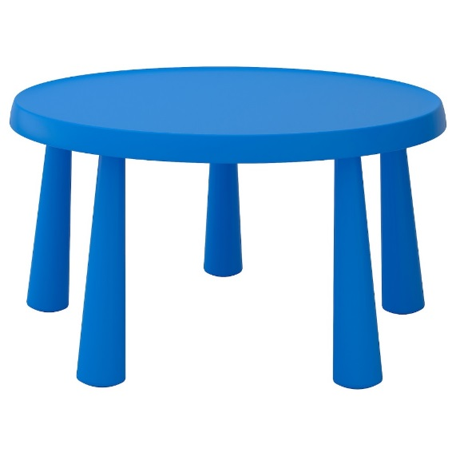
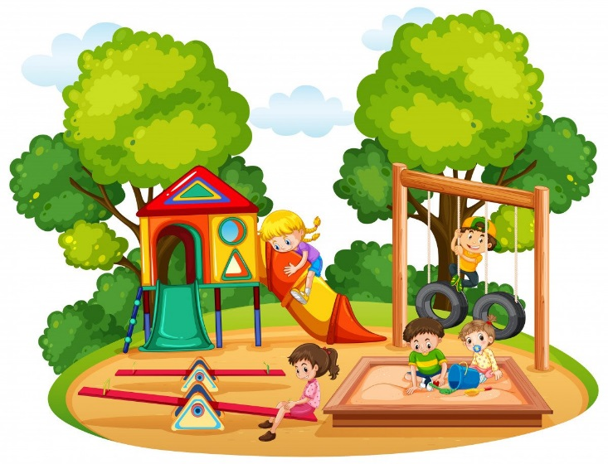

Игра «Закончи предложение»
Книга лежит на …
Дети играли на …
Дети утром идут в …

Slide 15
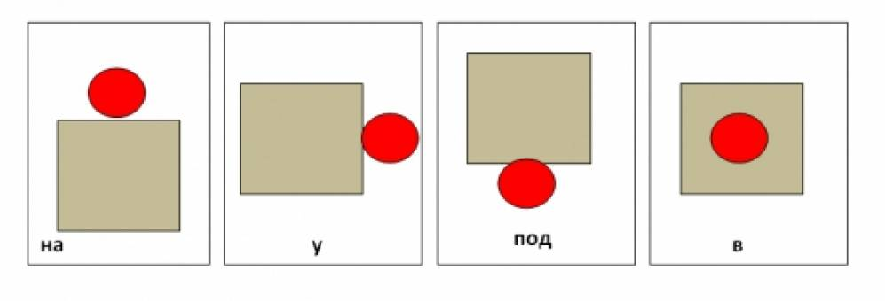
Игра «Вылечи предложение»
Платок лежит ___ кармане.
Вазу поставили ___ стол.
___ кустом сидит заяц.

